Slide 1


A FORÇA DOS SELETORES
Conheça os principais seletores

Slide 2
SELETORES CSS
Descubra os Poderes Ocultos do Estilo Web
Bem-vindo ao fascinante mundo dos seletores CSS, onde o design encontra a simplicidade do código. Neste guia, vamos explorar os principais seletores, fornecendo exemplos práticos para impulsionar suas habilidades de estilização.

Slide 3
01
SELETOR DE ELEMENTO
O seletor de elemento é simples, direto ao ponto. Se deseja estilizar todos os parágrafos em sua página, por exemplo, use o seletor de elemento p. Vejamos um exemplo:

Slide 4
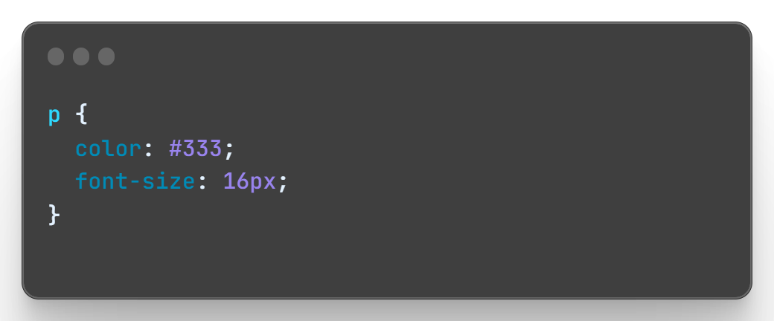
Seletor de Elemento
O seletor de elemento é simples, direto ao ponto. Se deseja estilizar todos os parágrafos em sua página, por exemplo, use o seletor de elemento p. Vejamos um exemplo:

Slide 5
02
SELETOR DE CLASSE
Ao adicionar uma classe a um elemento HTML, você pode estilizar apenas aqueles que compartilham a mesma classe. Considere o seguinte exemplo:

Slide 6
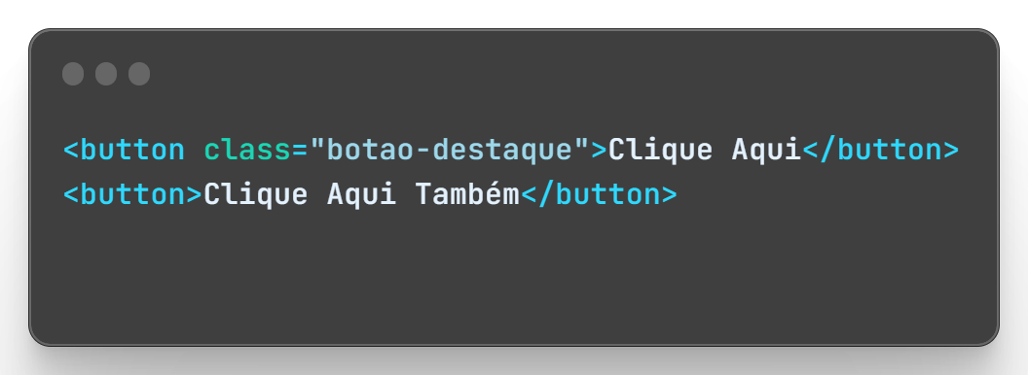
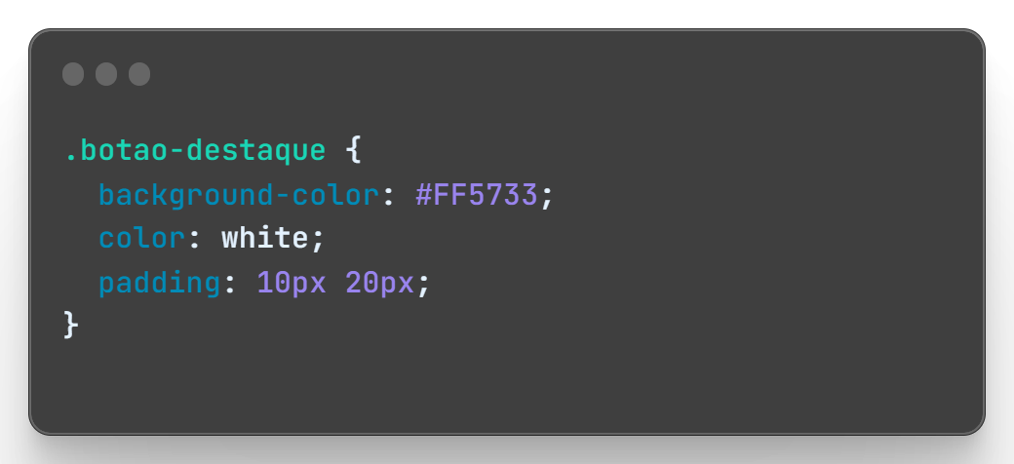
Seletor de Classe
Ao adicionar uma classe a um elemento HTML, você pode estilizar apenas aqueles que compartilham a mesma classe. Considere o seguinte exemplo:

Slide 7
03
SELETOR DE ID
O seletor de ID é único para um elemento específico. Por exemplo, para estilizar um cabeçalho com o ID "titulo-principal":

Slide 8
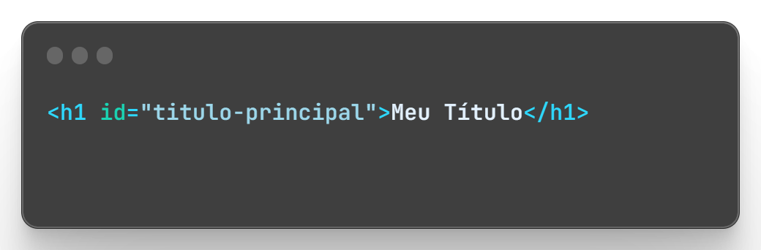
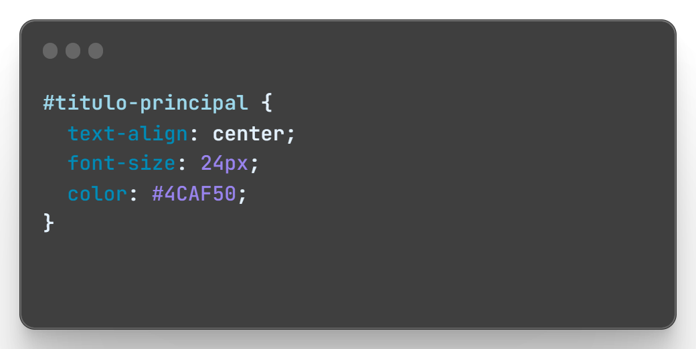
Seletor de ID
O seletor de ID é único para um elemento específico. Por exemplo, para estilizar um cabeçalho com o ID "titulo-principal":

Slide 9
AGRADECIMENTOS

Slide 10
OBRIGADO POR LER ATÉ AQUI
Esse ebook foi gerado por IA, e diagramado por humano.
Esse conteúdo foi gerado com fins didáticos de construção, não foi realizado uma validação cuidadosa humana no conteúdo e pode correr erros gerados por uma IA.

